Slide 1
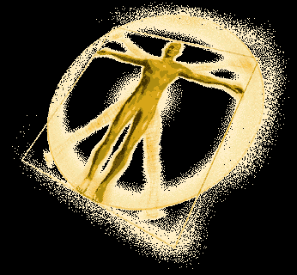
工 程 图 学 I
A Course of the Graphic Fundamentals

Slide 2
总结：点线面的基本作图
相交问题：
  一般位置直线与垂直面相交
  垂直线与一般位置平面相交
  一般位置平面与垂直面相交
  两投影面垂直相交
  一般位置直线与一般位置平面相交
  两一般位置平面相交：自己画图完成练习

Slide 3
求两平面的交线
P_{V}
n′
b′
2′
步骤：
1、用直线与平面求交点的方法求出两平面的两个共有点K、E。
l′
c′
k′
Q_{V}
1′
e
m′
a′
b
2
m
e
a
k
2、连接两个共有点，画出交线KE。
l
1
c
n

Slide 4
总结：点线面的基本作图
垂直问题：
  过已知点作直线垂直于已知平面
  过已知点作平面垂直于已知直线(与1类似)
  过已知点作平面垂直于已知平面：（除法线外再多加一任意线)
  过已知直线作平面垂直于已知平面：(过直线上一点作已经平面的法线)

Slide 5
例 平面由 BDF给定，试过定点K作平面的法线。
n′
f′
c′
k′
a′
b′
d′
f
k
a
d
c
b
n

Slide 6
总结：点线面的基本作图
问题总结：
  求实长及与投影面的夹角－直角三角形法
  已经面内的一投影，求另一个投影；
  已经一直线及直线外一点，过此点作直线的平行线
  过一点作已知的水平线、正平线的垂线
  过一点作平面平行于已知直线
  一般位置直线与一般位置面求交点：熟练掌握
  过一般位置直线上一点求相垂直的平面：熟练掌握
  过一般位置平面上一点求其法线：熟练掌握
  轨迹法：一些规律性轨迹的内容

Slide 7
相对关系题：
例 过点M作一平面垂直于△ ABC，且平行于直线DE。
b’
e’
m’
分析：过点M所作平面可由一对相交直线来决定，只要使这一对相交直线分别成为平面△ ABC的垂线和直线DE的平行线即可。
d’
a’
X
c’
O
m
c
a
e
d
b

Slide 8
例 过点M作一平面垂直于△ ABC，且平行于直线DE。
n’
b’
e’
m’
d’
作图：过点M作一条直线NL平行于直线DE，同时过点M作一条直线ML垂直于平面△ ABC。则相交直线NL与直线ML即为所求。
l’
a’
X
c’
O
n
m
c
a
e
d
b
l

Slide 9
相对关系题：
例 过点M作直线MN同时与△ABC及△ EFG平行 。
分析1(逆推法)：假设要求的直线MN已经作出，则根据几何定理，直线MN必平等于△ABC与△EFG的交线KL，因此要求直线MN，只要先求出△ABC与△EFG的交线KL，然后过点M作直线平行交线KL即可。
分析2（轨迹法）：所求解MN轨迹之一为过点M且与△ABC平行的平面；轨迹之二为过点M与△EFG平行的平面，两轨迹的交线好为所求。
f’
d’
e’
g’
m’
c’
b’
X
O
m
a
b
f
c
e
g

Slide 10
例 过点M作直线MN同时与△ABC及△ EFG平行 。
f’
f’
f’
2’
2’
2’
a’
a’
a’
g’
g’
e’
g’
e’
e’
1’
1’
1’
m’
n’
m’
m’
k’
b’
b’
b’
c’
c’
c’
X
X
X
O
O
O
n
Q_{H}
Q_{H}
Q_{H}
a
a
a
P_{H}
P_{H}
P_{H}
b
b
m
b
m
m
f
f
f
c
c
2
c
2
e
2
e
h’
e
k
4
4
1
4
1
1
g
g
3
g
3
P_{H}
3
P_{H}
P_{H}
Q_{H}
Q_{H}
Q_{H}
h

Slide 11
距离题：
例 在直线AB上求作一点K与已知两点E、F等距离。
分析：点K要与E、F两点等距离，其轨迹之一是E、F两点连线的中垂面P，而点K又要在直线AB上，因此，上述中垂面P与直线AB的交点就是所求的点K。
b’
a’
f’
X
e’
O
b
f
a
e

Slide 12
例 在直线AB上求作一点K与已知两点E、F等距离。
作图：连接E、F两点得直线EF，取直线EF 之中点M，通过点M作EF线的中垂面P，再沿直线AB做正垂面Q_{v}，由图可得到中垂面P与正垂面Q_{v}的交线，该交线与直线AB的交点的水平投影k,遵循点的投影规律得到k’ 的正投影。
Q_{v}
b’
k’
a’
f’
m’
X
Q_{v}
e’
O
b
f
a
k
e
m

Slide 13
例 在直线AB上求作一点K与已知两点E、F等距离。
b’
a’
f’
X
e’
O
b
f
a
e

Slide 14
角度题：
例 已知等腰△ABC 的正面投影及底边AB的水平投影，试完成△ABC 的水平投影。
c’
分析：首先分析直角关系。 等腰△ABC的底边为AB，则高CD必垂直平分AB。
其次进行空间的分析。因CD⊥AB，且D为底边AB的中点，则点C在过点D并垂直于底边AB的平面P。点C在平面P内，故可用平面内求点的作图方法求出所缺的投影。
a’
b’
X
O
a
b

Slide 15
例 已知等腰△ABC 的正面投影及底边AB的水平投影，试完成△ABC 的水平投影。
c’
Q_{v}
l’
作图：取直线AB上的中点M，作直线AB的垂面P。再取等腰△ABC的边AC作正垂面Q_{v}，则可求得正垂面Qv与直线AB的垂面P的交线NL, 由于点C必在平面P内的交线NL 上，故可用平面内用求点的作图方法求出所缺点C的水平投影c。连接ac、bc，则ab、bc和ac 即为△ABC 的水平投影。
a’
n’
Q_{v}
m’
b’
X
O
c
a
m
l
b
n

Slide 16
其他类综合题：
例 已知矩形ABCD的一边BC，另一边AB平行于△ⅠⅡⅢ，且顶点A位于H面上方10mm处，试完成该矩形的两投影。
分析：首先分析直角关系。由于矩形ABCD的一边为BC，另一边为AB，则∠B＝90⁰，AB⊥BC。
其次进行空间分析。矩形ABCD的边BC已知，另一边AB⊥BC，则点A必在过点B所作的垂直于边BC的平面P内，再根据AB ∥△I II III及点A在H面上方10mm的条件即可求出点A，完成该矩形。
1’
b’
2’
c’
X
3’
O
b
1
c
3
2

Slide 17
例 已知矩形ABCD的一边BC，另一边AB平行于△ⅠⅡⅢ，且顶点A位于H面上方10mm处，试完成该矩形的两投影。
n’
l’
1’
1’
1’
1’
1’
b’
b’
b’
b’
b’
2’
2’
2’
2’
2’
c’
m’
c’
c’
c’
c’
a’
10mm
d’
10mm
10mm
10mm
10mm
3’
3’
3’
3’
3’
X
O
X
X
X
X
O
O
O
a
O
a
a
a
a
1
1
1
1
b
1
b
b
b
d
b
n
3
3
3
3
3
2
2
2
2
c
2
c
c
c
c
l
m

Slide 18
其他类综合题：
例 已知等腰△ABC的高在直线AD上，腰AB平行于直线EF，且长度等于23mm，试作出△ABC 的两投影。
分析：首先分析直角关系。由于等腰△ABC的高在直线AD上，因此BC为底边，直线AD为底边BC的中垂线，点K为垂足，即底边BC的中点。
其次进行空间分析。先根据腰AB平行于直线EF，且长度等于23mm的已经条件把点B的位置确定下来，有了点B后，由于AD⊥BC，由底边BC必在边点B所作的垂直于直线AD的平面P内，而直线AD与平面P的交点即为点K，再根据BK＝CK，即可求出点C，完成等腰△ABC。
a’
e’
d’
f’
X
O
a
e
d
f

Slide 19
例 已知等腰△ABC的高在直线AD上，腰AB平行于直线EF，且长度等于23mm，试作出△ABC 的两投影。
Q_{v}
a’
23mm
α
b’
e’
c’
Δz
f’
d’
Q_{v}
O
X
a
b
e
α
c
d
f
Δz

Slide 20
投影变换
掌握换面法的基本原理和换面法作图的投影变换规律。
掌握用换面法求线段实长、平面图形实形及其对投影面的倾角基本作图方法。
掌握用换面法解决一般空间几何元素间的定位和度量问题。

Slide 21
Q_{V}
f′
c′
步骤：
1、过EF作正垂平面Q。
1′
k′
b′
2′
2、求Q平面与ΔABC的交线ⅠⅡ。
a′
e′
f
2
a
b
3、求交线ⅠⅡ与EF的交点K。
k
1
c
e

Slide 22
直线与特殊位置平面相交
b′
n′
V
N
a′
k′
B
P
m′
K
c′
A
n
P_{H}
a
a
C
k
b
k
b
M
c
H
m
c
由于特殊位置平面的某些投影有积聚性，交点可直接求出。

Slide 23
前言
当直线或平面相对于投影面处于特殊位置（平行或垂直）时，它们的投影反映线段的实长、平面的实形及其与投影面的倾角，当它们处于垂直位置时，其中有一投影具有积聚性。
当直线或平面和投影面处于一般位置时，则它们的投影就不具备上述的特性。
图解问题的难易程度不仅取决于问题本身的复杂程度，而且在很大程度上，还取决于几何元素与投影面的相对位置。
投影变换就是将直线或平面从一般位置变换为和投影面平行或垂直的位置，以简便地解决它们的定位和度量问题。

Slide 24
换面法
换面法就是保持空间几何元素不动，用新的投影面替换旧的投影面，使新投影面对于空间几何元素处于有利于解题的位置。
  一、换面法的基本概念
  二、新投影面的选择原则
  三、点的投影变换规律
  四、六个基本问题

Slide 25
一般点线面与特殊点线面对比图
c′
b′
c′
c′
a′
b′
d′
a′
a′
a′
d′
b′
b′
d
b
a
c
a
a
b
d
a
b
b
c
c
c′
c′
c′
b′
a′
d′
a′
b′
b′
a′
b′
a′
d′
d
c
b
a
b
a
d
a
c
b
a
b
c
两点之间距离
三角形实形
两平面夹角
直线与平面的交点

Slide 26
一.换面法的基本概念
换面法—空间几何元素的位置保持不动，用新的投影面来代替旧的投影面，使对新投影面的相对位置变成有利解题的位置，然后找出其在新投影面上的投影。

Slide 27
一.换面法的基本概念
c′
V
c₁′
c′
a′
c₁′
C
b′
V₁
b₁′
a′
X
a₁′
b₁′
b′
a₁′
bc
X
B
A
b
c
X₁
a
X₁
a
H
V/H 体系变为V1/H 体系

Slide 28
二.新投影面的选择原则
新投影面的选择必须符合以下两个基本条件：
1、新投影面必须和空间几何元素处于有利解题的位置。
2、新投影面必须垂直于一个不变投影面。
V
c₁′
c′
V₁
C
a′
a₁′
b₁′
b′
X
B
A
b
c
X₁
a
H

Slide 29
三、点的投影变换规律
1、点的一次变换
2、点的投影变换规律
3、点的两次变换

Slide 30
1、点的一次变换
V
a′
V₁
a₁′
A
X
a
X₁
H
H

Slide 31
V
a′
a₁′
V₁
A
X
a₁′
a′
V₁
a
V
X1
X
H
H
a₁′
a
V₁
H
X₁

Slide 32
2、点的投影变换规律
点的新投影和不变投影的连线，必垂直于新投影轴。
点的新投影到新投影轴的距离等于点的旧投影到旧投影轴的距离。
a′
V
X
H
a₁′
a
V₁
H
X₁

Slide 33
点在V/H1体系中的投影
a₁
V
X₁
X1
H1
V
a′
a′
a₁
X
V
X
A
H
H₁
a
H
a

Slide 34
3、点的两次变换
a′
V
V₁
X₂
V
X
H
a₂
a′
X₂
H₂
a₁′
H₂
a
V₁
a₂
A
X
V₁
H
X₁
a₁′
X₁
a
H

Slide 35

四、六个基本问题
（一）、把一般位置直线变为投影面平行线
（二）、把投影面平行线变为投影面垂直线
（三）、把一般位置直线变为投影面垂直线
（四）、把一般位置平面变为投影面垂直面
（五）、把投影面垂直面变为投影面平行面
（六）、把一般位置平面变为投影面平行面

Slide 36
（一）、把一般位置直线变为投影面平行线
V
b′
b₁′
b′
B
a′
V1
b₁′
a′
α
a₁′
V
α
X
X
α
H
A
b
b
a₁′
X1
V₁
a
H
H
X₁
a

Slide 37
例题1、把一般位置直线变为H1投影面平行线
X
a′
V
H₁
a₁′
b′
V
β
X
H
b₁′
a
b

Slide 38
（二）、把投影面平行线变为投影面垂直线
V
X₁
X₁
H₁
V
a₁′
b′
a′
b′
a′
a₁′
X
B
b₁′
V
A
X
H
H₁
a
b
H
a
b

Slide 39
（三）、把一般位置直线变为投影面垂直线
V
b ′
a₂ b₂
b₁′
H₁
V₁
B
a′
a₁′
X
A
b
X₁
a
H

Slide 40
把一般位置直线变为投影面垂直线
b′
a′
V
X
H
b
X
a
H₁
a₂ b₂
V₁
H
b₁′
X
V₁
a₁′

Slide 41
思考题1 如何求点C到直线AB的距离？
b′
b′
b′
a′
提示
a′
a′
c′
c′
V
X
H
X
X
b
b
b
c
X
c
a
H₁
V₁
a₂ b₂
a
a
H
V₁
b₁′
X
a₁′

Slide 42
思考题1 如何求点C 到直线AB 的距离？
b′
a′
c′
V
X
H
b
c
X
c₂
a
H₁
a₂ b₂
V₁
c₁′
H
V₁
b₁′
X
a₁′

Slide 43
思考题2：如何求两直线AB与CD间的距离？
b′
提示
b′
a′
a′
d′
V
c′
X
H
V
b
X
d
X
b
a
H₁
a₂ b₂
V₁
c
H
a
V₁
b₁′
X
a₁′

Slide 44
思考题2：如何求两直线AB与CD间的距离？
b′
d′
a′
c′
V
X
d
H
b
c₂ d₂
c
X
H₁
a
V₁
d₁′
a₂ b₂
H
c₁′
X
V₁
b₁′
a₁′

Slide 45
例题2、求两直线AB与CD的公垂线 。
b′
d′
1′
a′
2′
c′
V
X
H
b
H₂
1
X₂
d
H₂
V₁
c₂
a
c
2
2₂
1₂
d₂
a₂b₂
c₁′
2₁′
d₁′
H
V₁
b₁′
X₁
1₁′
a₁′

Slide 46
（四）、把一般位置平面变为投影面垂直面
X₁
V
H₁
b₁
b′
β
a₁
d₁
X₁
d′
c1
V
b′
a′
a′
b₁
c′
d′
B
V
c′
β
X
H
b
d₁
H₁
D
d
a₁
a
A
X
c₁
c
C
b
d
a
c
H

Slide 47
例题3、求点S到平面ABC的距离
X₁
H₁
V
b₁
b′
a₁
d₁
k₁
d′
c₁
a′
c′
s₁
s'
b
s
d
a
c

Slide 48
例题4、已知E到平面ABC的距离为N，求E点的正面投影e′。
X₁
H₁
V
b₁
b′
k₁
a₁
d₁
c₁
k′
d′
e₁
n
a′
c′
e′
e
b
a
k
d
n
c

Slide 49
（五）、把投影面垂直面变为投影面平行面
V
c′
c₁′
C
a′
V₁
b′
_{c1′}
a₁′
b₁′
X
b₁′
B
V₁
a₁′
A
X₁
X₁
H

Slide 50
c′
a′
c₁′
b₁′
b′
X
V
a₁′
bc
c′
a′
X1
a
b′
c₁′
X
V₁
a₁′
b₁′
b
c
X₁
a
H

Slide 51
（六）、把一般位置平面变为投影面平行面
a₂′
b₂′
X₁
V
H₁
d₂
b₁
c₂′
b′
a₁
d₁
V₂
d′
H₁
c₁
X₂
a′
c′
V
X
H
b
d
a
c

Slide 52
例题5 已知点E在平面ABC上，距离A、B为15，求E点的投影。
a₂′
15
e₂′
b₂′
15
X₁
V
H₁
d₂
b₁
c₂′
e₁
b′
a₁
d₁
V₂
e′
c₁
H₁
d′
X₂
a′
c′
V
X
H
b
e
d
a
c

Slide 54
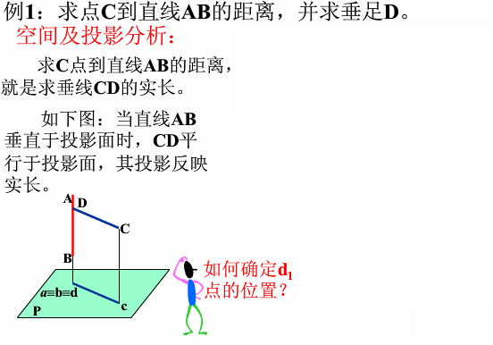

Slide 55
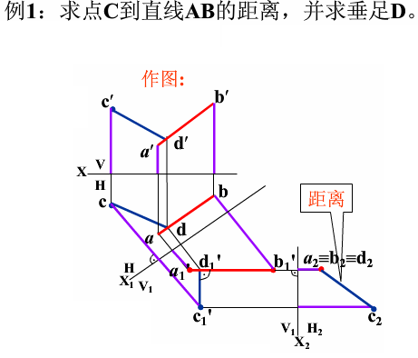

Slide 56
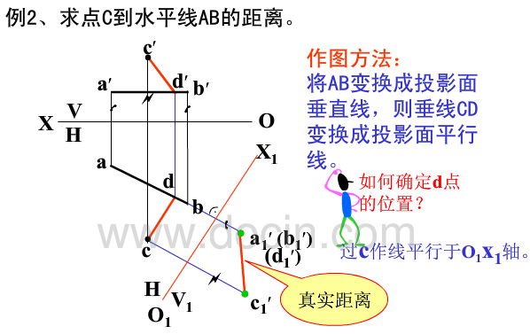

Slide 57
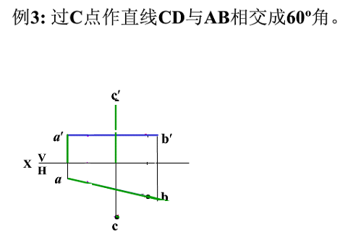

Slide 58


Slide 59
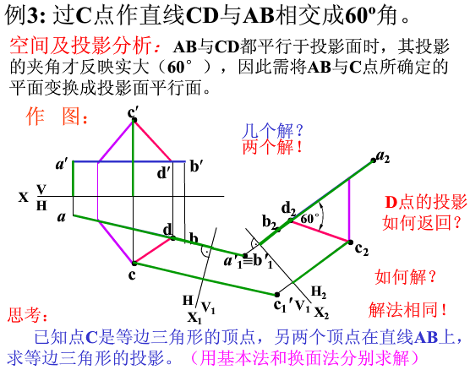

Slide 60
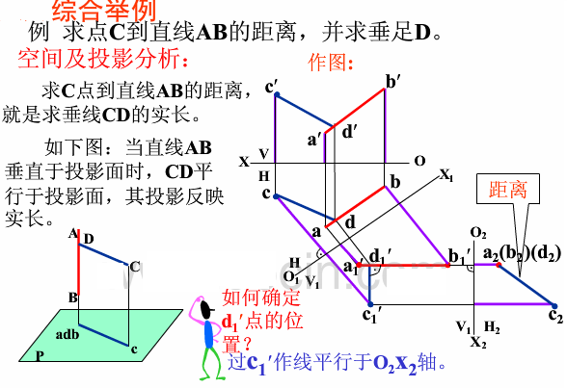

Slide 61
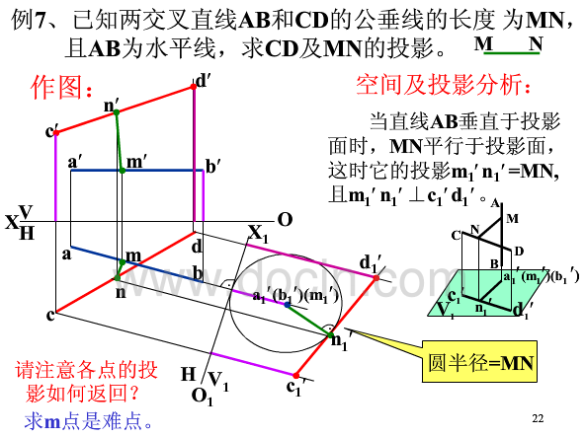

Slide 62
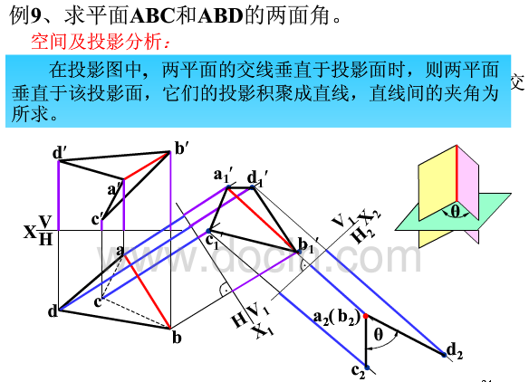

Slide 63
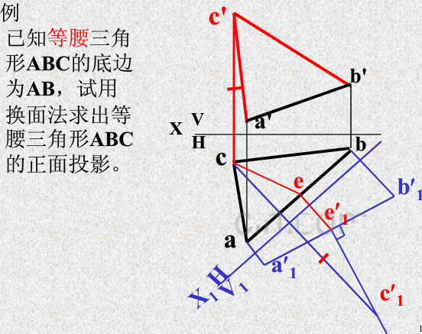

Slide 64

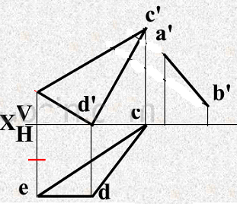

Slide 65
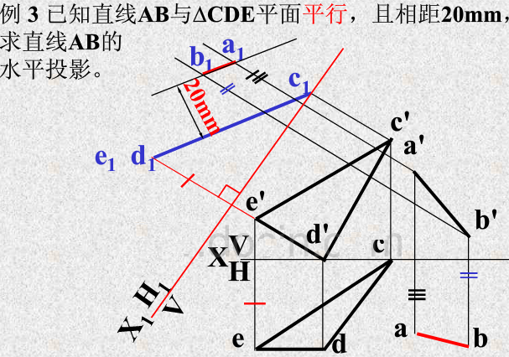

Slide 66
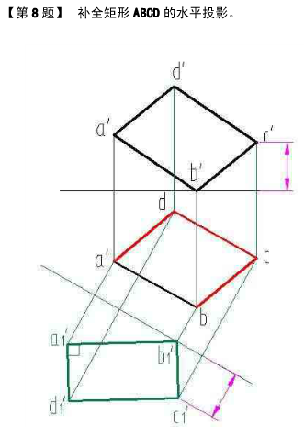

Slide 67

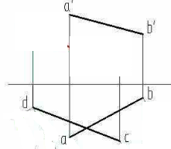

Slide 68
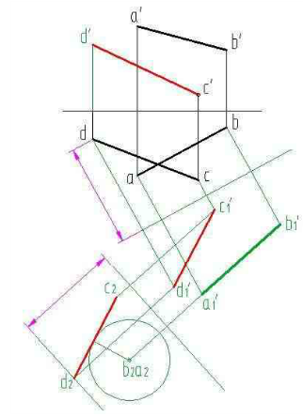

Slide 69
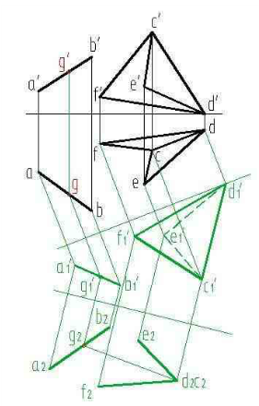

Slide 70

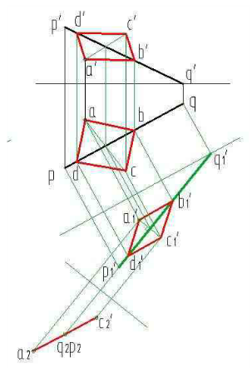

Slide 71

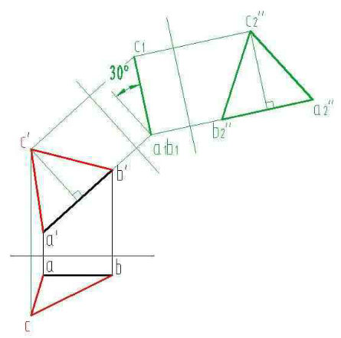

Slide 72
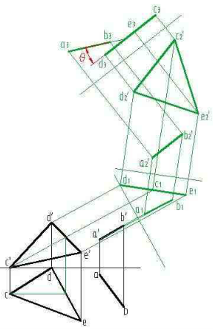

Slide 73
作业
习题册：下册P249（2）、P253（12）

